Slide 1
ОПАСНОСТИ,
ВОЗНИКАЮЩИЕ ПРИ ВОЕННЫХ КОНФЛИКТАХ ИЛИ ВСЛЕДСТВИЕ ЭТИХ КОНФЛИКТОВ, СПОСОБЫ ЗАЩИТЫ ОТ НИХ

Slide 2
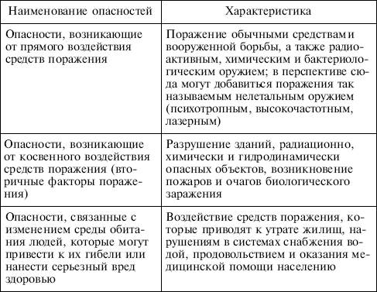

Slide 3
Опасности военного характера будут возникать при применении ядерного, химического, биологического и обычных средств поражения

Slide 4
Поражающие факторы других средств поражения
Химическое
оружие
Состояние боевых токсических отравляющих веществ (БТХВ)
Пар БТХВ
Аэрозоль БТХВ
Капли БТХВ
Бактериологическое (биологическое)
оружие
Болезнетворные микроорганизмы
Бактерии
Вирусы
Риккетсии
Грибы
Микробные токсины
Ботулический токсин
Стафилококковый энтеротоксин
Риккетсии
Грибы
Обычные средства поражения
- Ударная волна
- Осколочное воздействие
Тепловое воздействие

Slide 5
Поражающее действие химического оружия основано на использовании боевых токсичных химических веществ (БТХВ). Не менее опасны аварии на химически опасных объектах

Slide 6
Основные способы и средства защиты населения от опасностей, возникающих при ведении военных действий или вследствие этих действий

Slide 9
Одна из главных опасностей, без которых не обходится ни одно военное действие - пожары
К сожалению, еще не придумано способа избежать их во время военных действий, так как они возникают как от прямого, так и от косвенного воздействия средств поражения
Их надо ликвидировать, надо иметь средства тушения

